Slide 1
Новый производственно-испытательный комплекс АО «ГМС Ливгидромаш
Ноябрь 2018

Slide 2
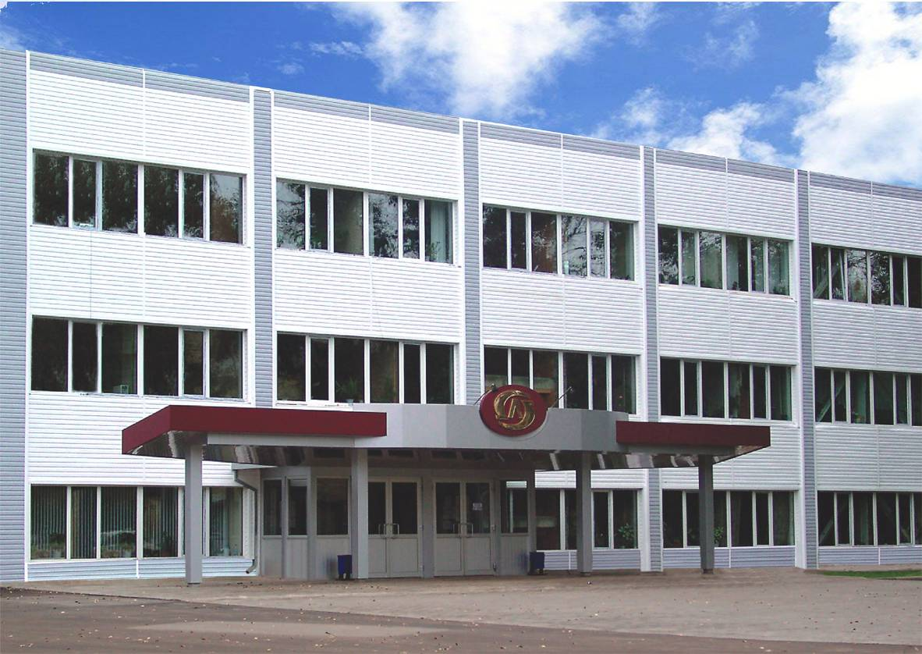
Общая информация о АО «ГМС Ливгидромаш»
Общие сведения
Более 70 лет является одним из крупнейших на территории России производителей насосного оборудования.
Предприятие производит более 1000 типоразмеров промышленных и бытовых насосов.
География поставок охватывает большинство регионов России и более чем 50 стран дальнего и ближнего зарубежья.
Мощная производственная база, активная инновационная деятельность, качество и надежность выпускаемого оборудования, развитая сервисная сеть позволили нам занять одну из лидирующих позиций в области отечественного насосостроения.
С 2003 года предприятие входит в структуру крупного машиностроительного и инжинирингового холдинга АО "Группа ГМС".
13%
6%
12%
6%

Slide 3
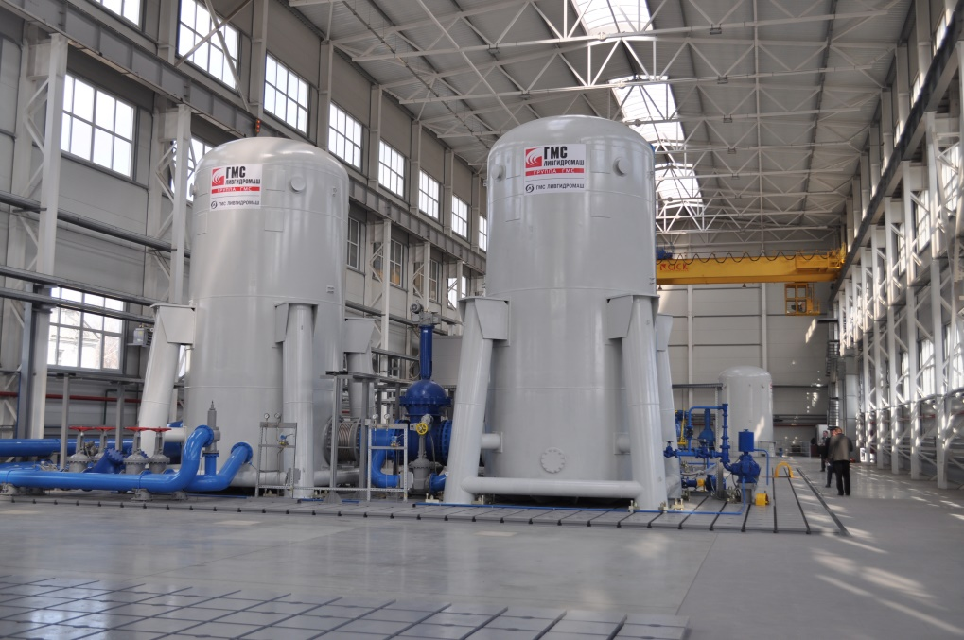
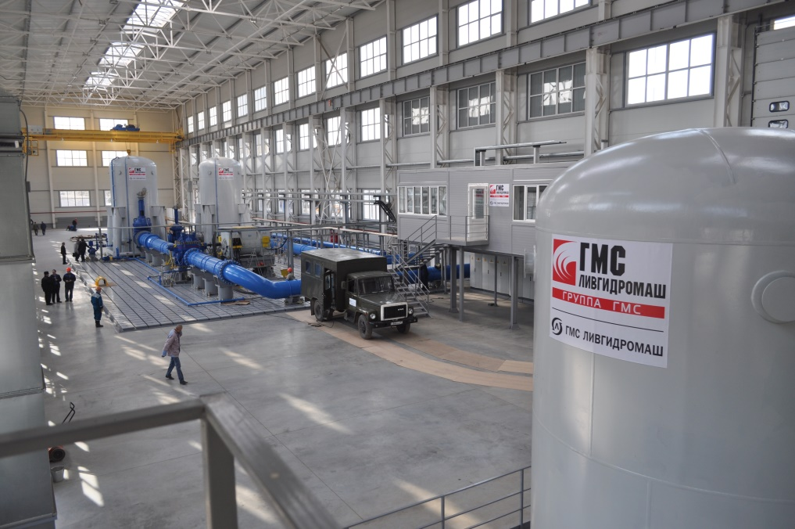
Новый производственно-испытательный комплекс АО «ГМС Ливгидромаш»
Новый производственно-испытательный комплекс АО "ГМС Ливгидромаш«, строительство которого было начато в 2014 году и закончено в 2017 - стал одним из самых передовых в технологическом отношении машиностроительных производств в России, что позволяет предприятию разрабатывать, изготавливать и испытывать широчайшую номенклатуру насосного оборудования в рамках одной производственной площадки.
Реализация проекта Группы ГМС общей стоимостью 3 млрд рублей позволяет обеспечить основные потребности российских нефтегазовых и энергетических компаний в эффективном высокотехнологичном насосном оборудовании.

Slide 4
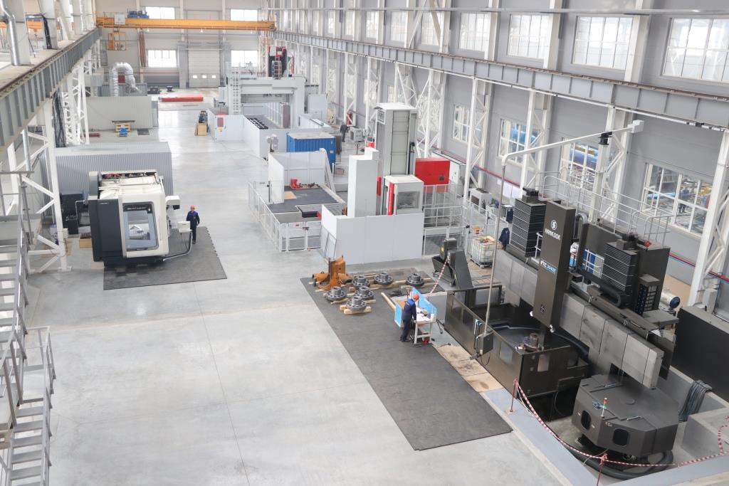
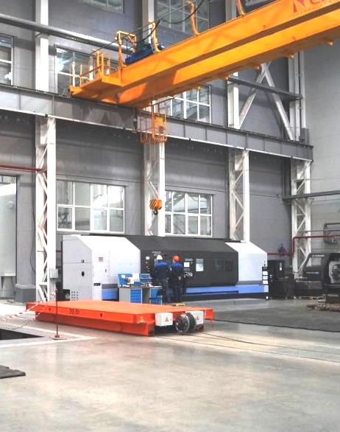
Новый производственно-испытательный комплекс АО «ГМС Ливгидромаш»
май 2016 г.
Благодаря строительству нового производственного комплекса поэтапно осваивается выпуск насосов и насосных агрегатов в соответствии с требованиями международного стандарта API 610/ГОСТ 32601-2013.
Номенклатура оборудования, планируемая к изготовлению включает все основные типы насосов для нефте- и газопереработки, транспорта нефти, нефтепродуктов и газового конденсата (процессные, магистральные, подпорные, герметичные, дозировочные и вспомогательные), а также для основных технологических процессов атомных и тепловых электростанций (питательные, конденсатные, сетевые, циркуляционные, крупные насосы систем безопасности и промышленного контура АЭС).

Slide 5
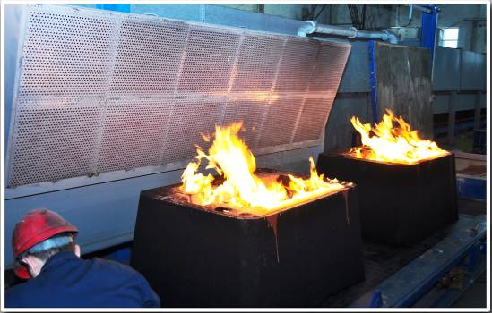
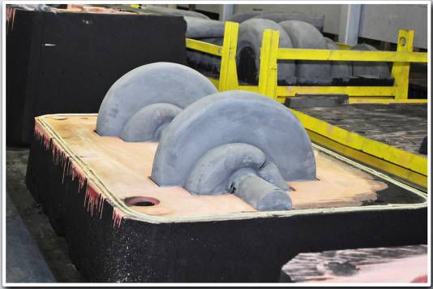
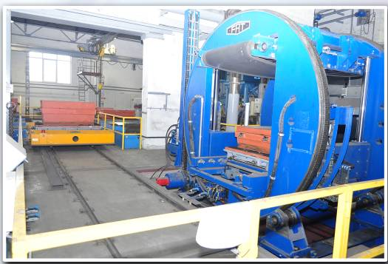
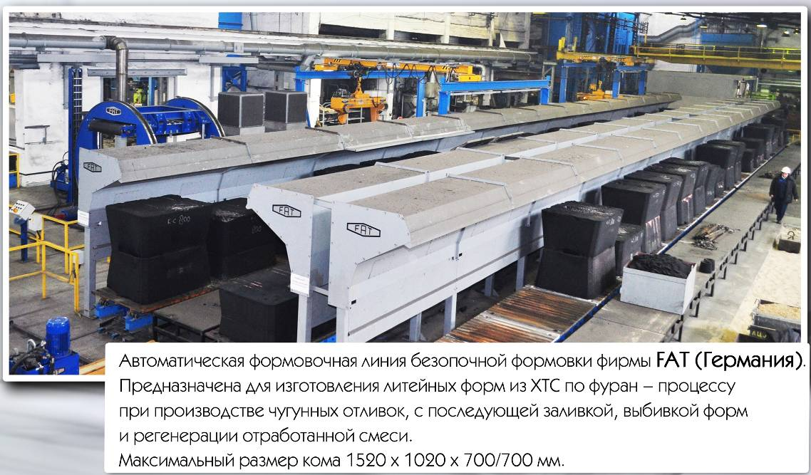
Новый производственно-испытательный комплекс АО «ГМС Ливгидромаш»
Литейное производство
Чугунолитейный цех производительностью 600 тонн/месяц, цех стального, цветного литья и специальных сплавов, литья под давлением, кокильного литья и жидкой штамповки алюминиевых сплавов.

Slide 6
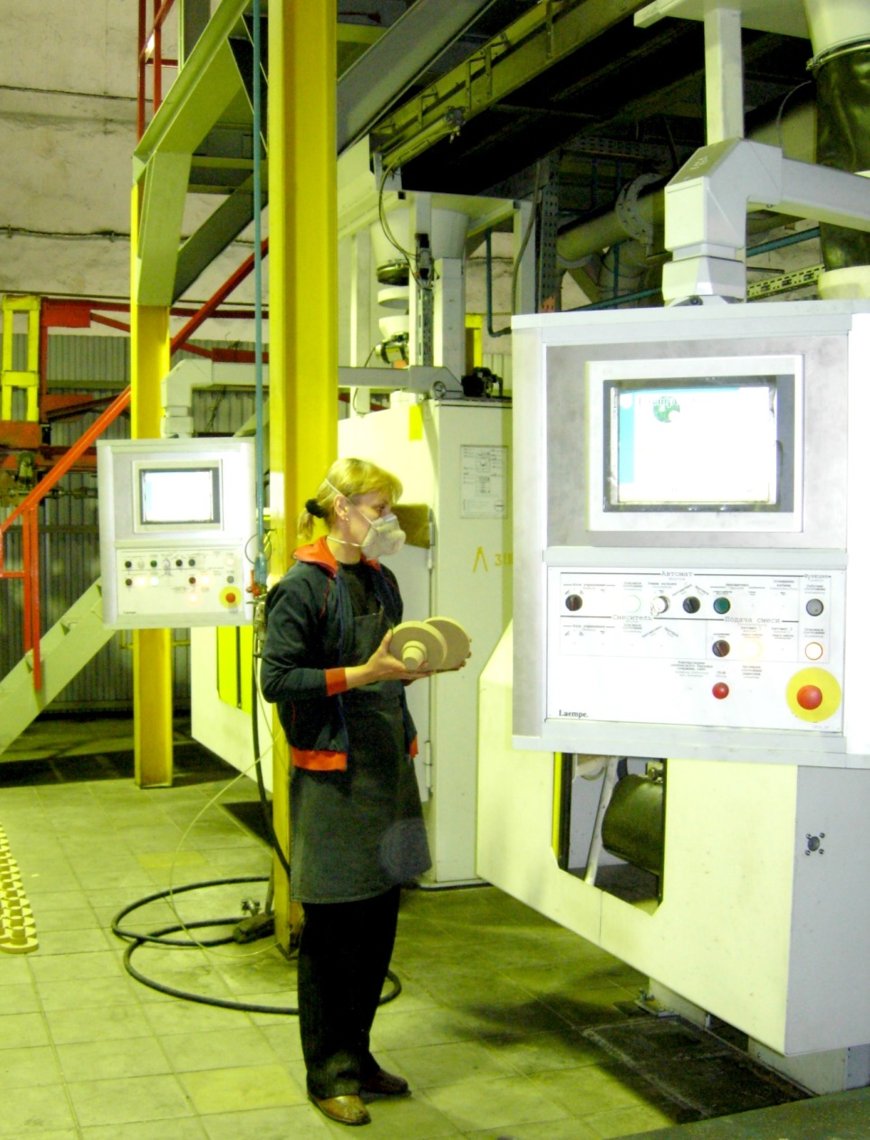
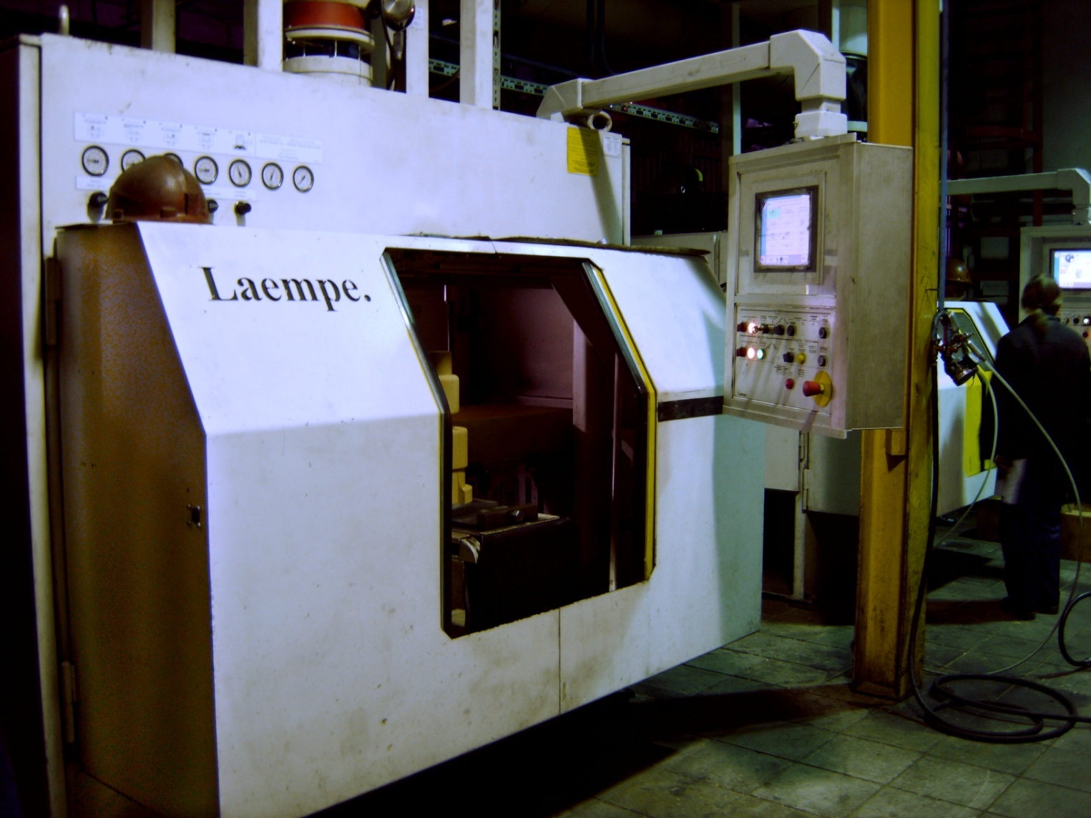
Новый производственно-испытательный комплекс АО «ГМС Ливгидромаш»
Литейное производство
Стержневой автомат фирмы Laempe (Германия).
Предназначен для изготовления стержней объемом 5, 10 и 40 литров.

Slide 7
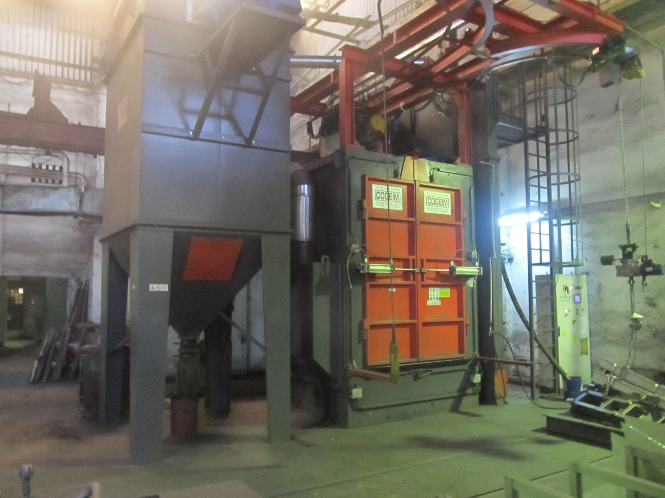
Новый производственно-испытательный комплекс АО «ГМС Ливгидромаш»
Литейное производство
Окончательная финишная обработка отливок производится на дробеметной установке типа PG 15x20/3 TR ST2 2P 1Ton производства компании COGEIM EUROPE (ИТАЛИЯ)

Slide 8
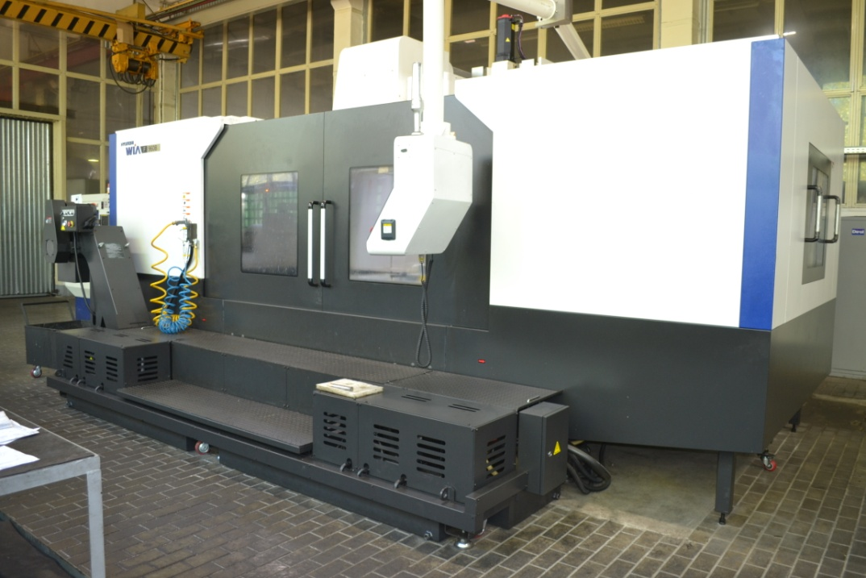
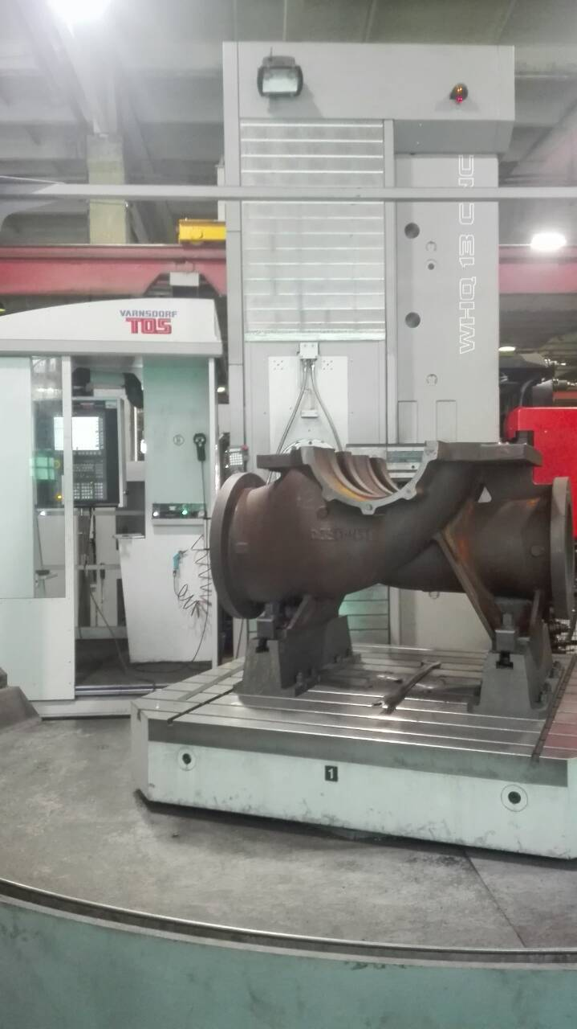
Новый производственно-испытательный комплекс АО «ГМС Ливгидромаш»
Парк станочного оборудования:
Вертикальный 3-х осевой обрабатывающий центр с ЧПУ Hyundai F960 B (ИЦ№3/2) Предназначен для фрезерной обработки деталей.
Максимальное перемещение вдоль оси X: 2450 мм
Максимальное перемещение вдоль оси Y: 950 мм
Максимальное перемещение вдоль оси Z: 850 мм
Размер стола: 2700x950 мм
Максимальное число оборотов шпинделя: 8000 об/мин.
Тип конуса шпинделя: BT 50
Максимальное количество инструментов в магазине: 30 шт.
Максимальный вес заготовки: 4500 кг.
Мощность шпинделя: 20,1 кВт
Система ЧПУ: FANUC 0-iTB
Горизонтальный фрезерно-расточный станок с поворотным столом WHN(Q) 13CNC Универсальный обрабатывающий станкок, предназначен для точной фрезеровки, координатного сверления, расточки и нарезки резьбы у изделий весом до 25 000 кг.
Размер рабочего стола: 1800 х 1800 мм
Максимальная высота обрабатываемой детали: 2000мм
Диаметр шпинделя: 150 мм
Мощность шпинделя: 46кВт
Крутящий момент на шпинделе: 3100Нм
Число оборотов шпинделя: 3000 об/мин
Количество инструментов в магазине: 40
Система ЧПУ: Fanuc 31i

Slide 9
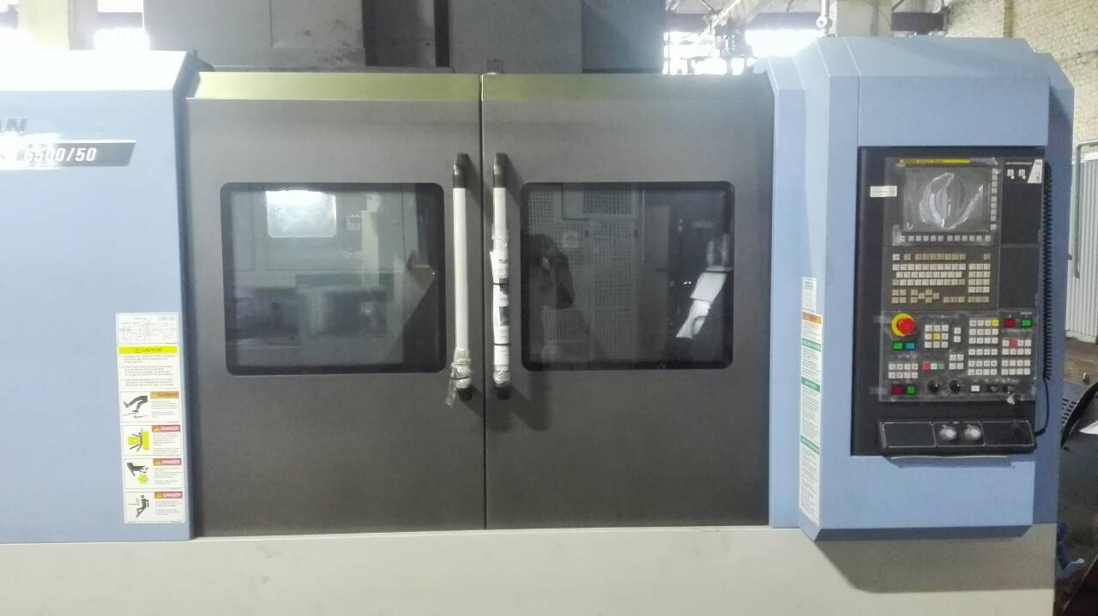
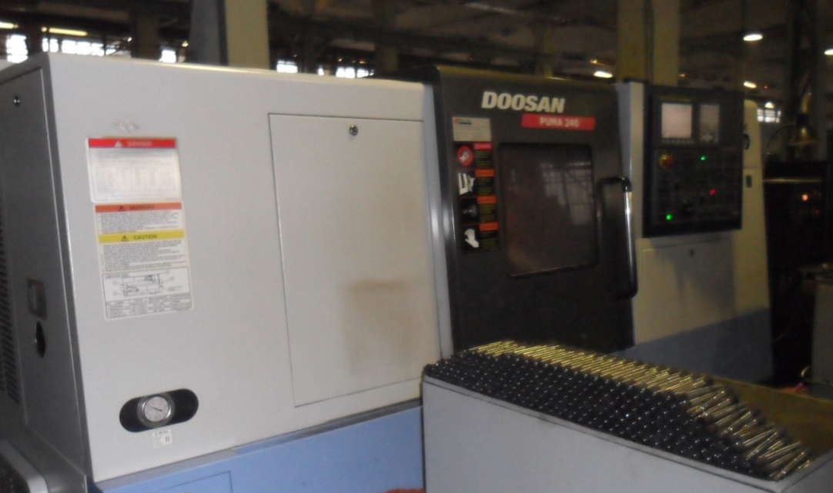
Новый производственно-испытательный комплекс АО «ГМС Ливгидромаш»
Парк станочного оборудования:
Станок DOOSAN PUMA 240 Предназначен для чистовой токарной обработки валов насосов
Максимальный диаметр точения: 350 мм
Максимальная длина точения: 562 мм
Максимальный диаметр обточки над станиной: 550 мм
Максимальный диаметр прутка: 76 мм
Диаметр патрона: 255 мм
Максимальная скорость вращения шпинделя:
4500 об/мин
Максимальная мощность шпинделя: 18.5 кВт
Общее количество инструментов в револьверной головке:
12 шт.
Система ЧПУ: FANUC 0i-TC
Вертикальный 3-х осевой ОЦ с ЧПУ Doosan Mynx 6500. Предназначен для фрезерной обработки
деталей.
Максимальное перемещение вдоль оси X: 1270 мм
Максимальное перемещение вдоль оси Y: 670 мм
Максимальное перемещение вдоль оси Z: 625 мм
Размер стола: 1400x670 мм
Максимальное число оборотов шпинделя: 6000 об/мин.
Тип конуса шпинделя: BT 50
Максимальное количество инструментов в магазине: 24 шт.
Максимальный вес заготовки: 1000 кг.
Мощность шпинделя: 15 кВт
Система ЧПУ: FANUC 0-iTD

Slide 10
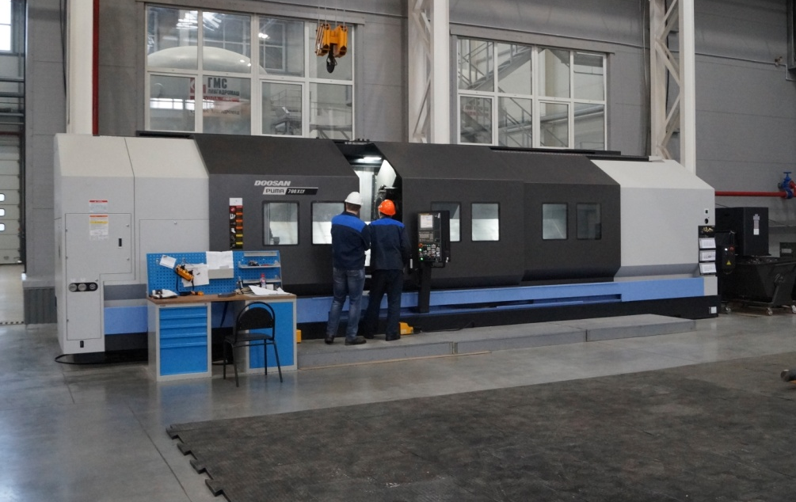
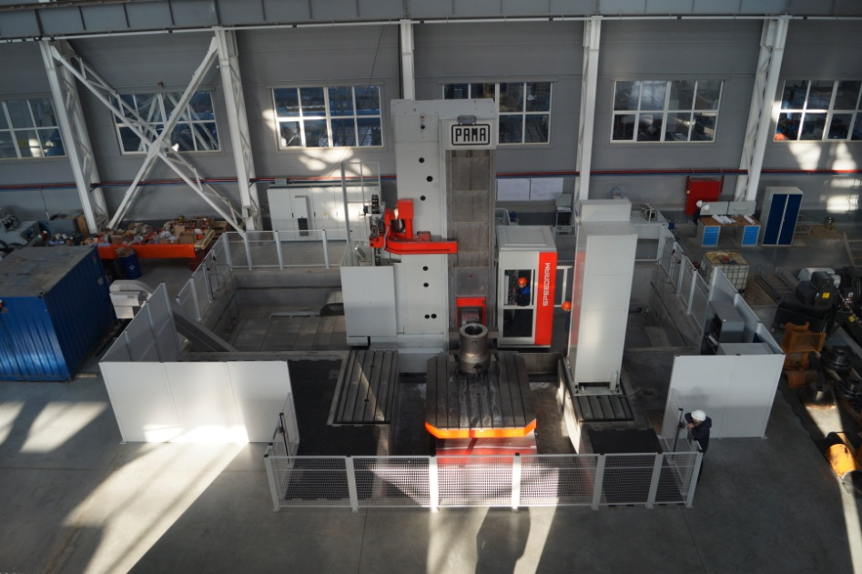
Новый производственно-испытательный комплекс АО «ГМС Ливгидромаш»
Парк станочного оборудования:
Горизонтально-фрезерный расточной станок с ЧПУ PAMA SPEEDRAM 3000 Предназначен для комплексной обработки корпусных деталей насосов
Поворотный длина/ширина 2500х3000мм
Макс. вес устанавливаемой детали 50000 кг
Продольное перемещение стойки (ось X) 6000 мм
Вертикальное перемещение шпиндельной бабки (ось Y), мм
4000
Осевое перемещение ползуна шпинделя (ось Z)1500
мм
Осевое перемещение расточного шпинделя (ось W) 1200мм
Общее осевое перемещение (оси W + Z) 2700 мм
Диаметр шпинделя 180 мм
Макс.число оборотов 2500 об/мин
Мощность шпинделя 93 кВт
Максимальный крутящий момент 9252 Нм
Система ЧПУ SIEMENS SINUMERIK 840D
Станок DOOSAN PUMA 700XLYПредназначен для чистовой токарно-фрезерной обработки валов насосов
Основные технические характеристики:
Максимальный диаметр точения: 750 мм
Максимальный диаметр детали, устанавливаемой на станок: 1140 мм
Максимальная длина обработки: 5050 мм
Максимальный вес детали в патроне: 1400 кг
Максимальный вес детали в центрах: 8900 кг
Межцентровое расстояние (РМЦ): 5100 мм
Диаметр патрона: 610 мм
Скорость вращения шпинделя: 1500 об/мин
Максимальный крутящий момент шпинделя: 6453 Нм
Мощность шпинделя: 45 кВт
Система ЧПУ: FANUC 32i

Slide 11
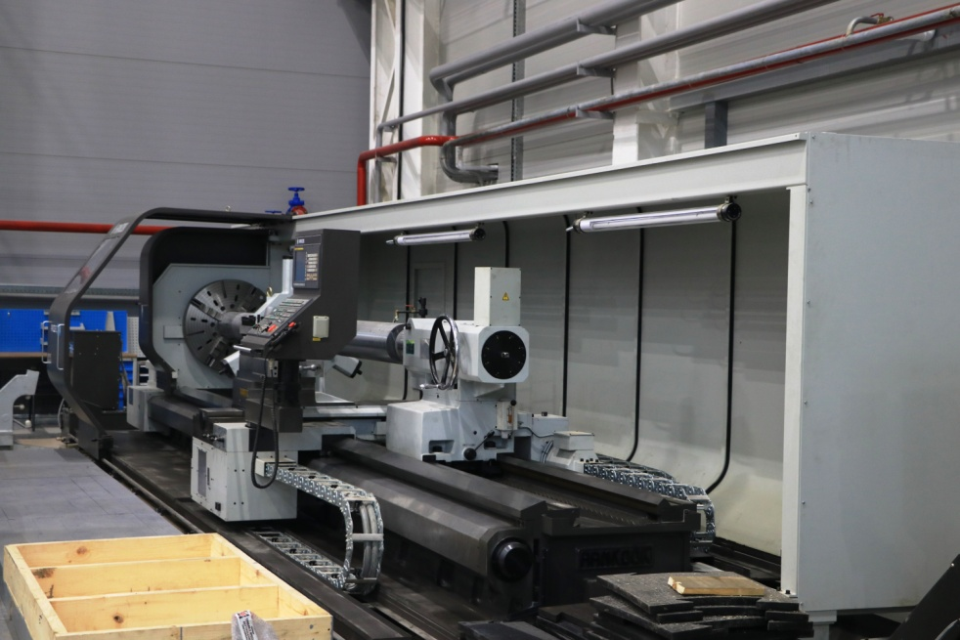
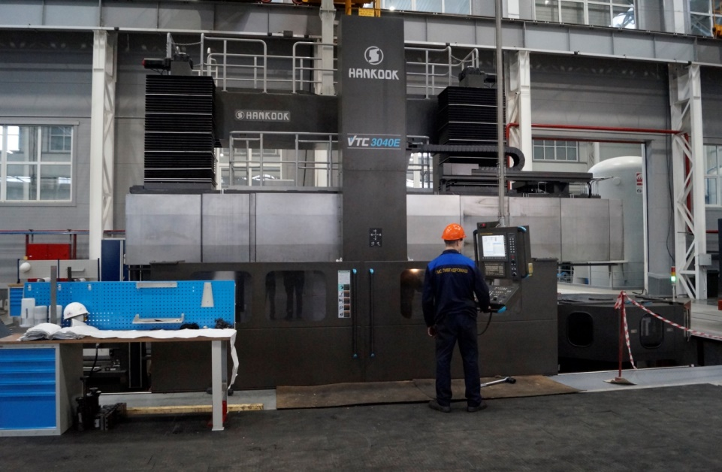
Новый производственно-испытательный комплекс АО «ГМС Ливгидромаш»
Парк станочного оборудования:
Карусельный обрабатывающий центр с ЧПУ HANKOOK VTC 3040ЕПредназначен для токарной обработки плоскостей корпусов и крышек насосов
Максимальный диаметр точения: 4000 мм
Максимальная высота точения: 2000 мм
Максимальный вес заготовки: 30 000 кг.
Диаметр планшайбы: 3000 мм
Максимальная скорость вращения стола: 100 об/мин
Максимальная скорость вращения приводного инструмента: 1500 об/мин
Максимальный крутящий момент шпинделя: 42 110 Н*м
Мощность шпинделя: 75 кВт
Общее количество инструментов в магазине: 24 шт.
Система ЧПУ: FANUC 31-i
Токарный станок с ЧПУ HANKOOK PROTEC. Предназначен для черновой и получистовой обработки валов и чистовой обработки роторов
Максимальный диаметр точения 740 мм
Максимальная длина точения 6000 мм
Масса детали, установленной в центрах 8000 кг
Диаметр патрона 800 мм
Диаметр отверстия в шпинделе 105
Ширина станины 800 мм
Число оборотов шпинделя 2-800 об/мин
Мощность привода 30/45 кВт
Система ЧПУ FANUC 32i

Slide 12
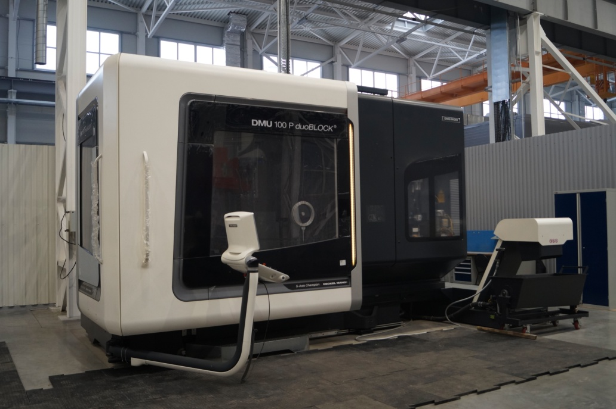
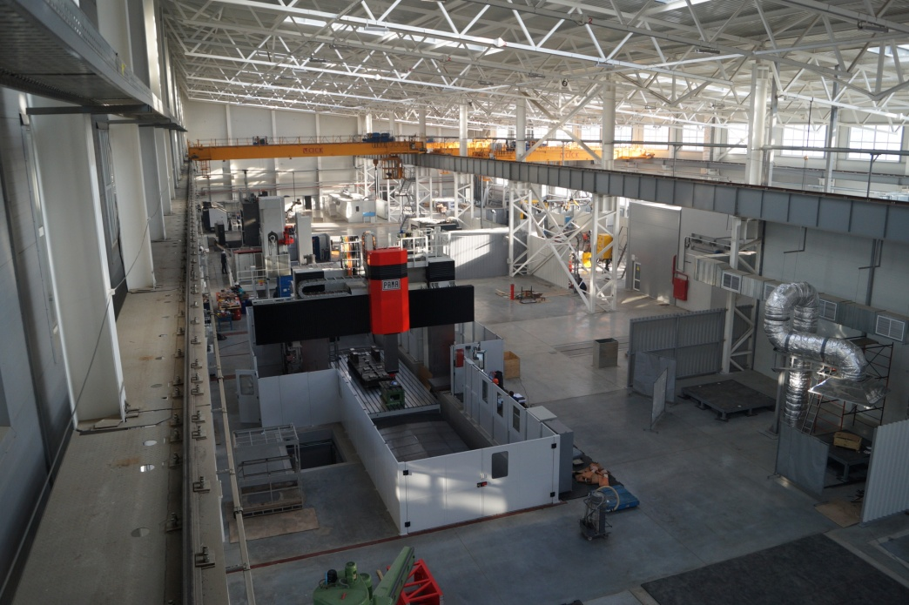
Новый производственно-испытательный комплекс АО «ГМС Ливгидромаш»
Парк станочного оборудования:
Вертикальный обрабатывающий центр PAMA VERTIRAM 2000 TT MC Предназначен для фрезерной 4-осевой обработки
деталей.
Максимальное перемещение вдоль оси X: 9000 мм
Максимальное перемещение вдоль оси Y: 5600 мм
Вертикальное перемещение вдоль оси Z: 2000 мм
Вертикальное перемещение вдоль оси W: 1600 мм
Размер стола: 3500x8000 мм
Максимальное число оборотов шпинделя: 4000 об/мин.
Тип конуса шпинделя: BT 50
Максимальное количество инструментов в магазине: 40 шт.
Максимальный вес заготовки: 60 000 кг.
Мощность двигателя шпинделя: 90 кВт
Система ЧПУ: Siemens-SINUMERIK 840D sl
5-ти осевой станок с ЧПУ DMG DMU 100P (МСЦ№9)
Основные технические характеристики:
Максимальное перемещение вдоль оси X: 1000 мм
Максимальное перемещение вдоль оси Y: 1000 мм
Максимальное перемещение вдоль оси Z: 1250 мм
Размер стола: 1100x900 мм
Максимальное число оборотов шпинделя: 12000 об/мин.
Тип конуса шпинделя: BT 50
Максимальное количество инструментов в магазине: 40 шт.
Максимальный вес заготовки: 2100 кг.
Мощность шпинделя: 32 кВт
Система ЧПУ: Siemens 840D
Предназначен для фрезерной 5-осевой обработки
деталей

Slide 13
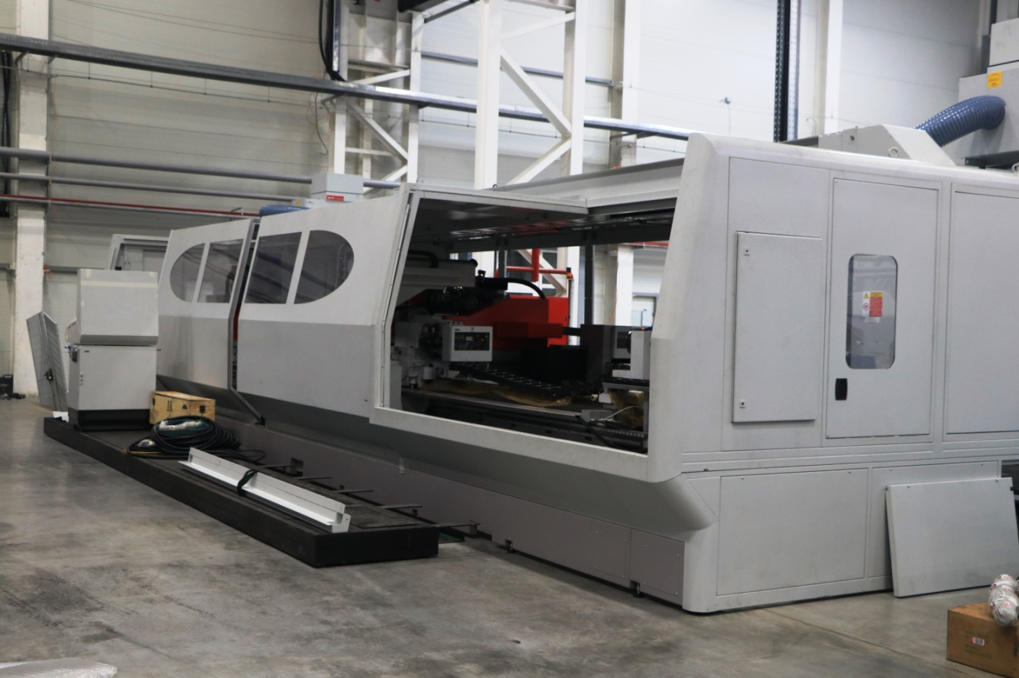
Новый производственно-испытательный комплекс АО «ГМС Ливгидромаш»
Парк станочного оборудования:
Шлифовальный станок с ЧПУ GIORIA R162x6000 Предназначен для шлифования валов
Основные технические характеристики:
Максимальный диаметр шлифования: 800 мм
Максимальная высота центров: 400 мм
Максимальная длина шлифования: 6000 мм
Максимальная масса вала: 4000 кг
Максимальная нагрузка на патроне: 750 Н*м
Максимальная скорость вращения заготовки: 250 об/мин
Максимальная периферическая скорость круга диаметром 762 мм: 45 м/с.
Мощность привода бабки изделия: 22 кВт
Мощность привода шпинделя круга: 37 кВт
Система ЧПУ: Siemens-SINUMERIK 840D sl

Slide 14
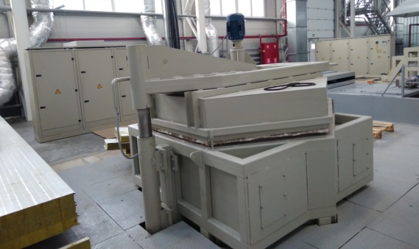
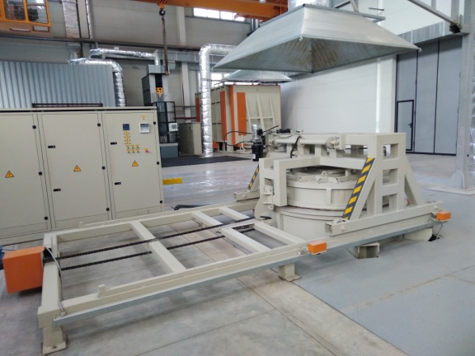
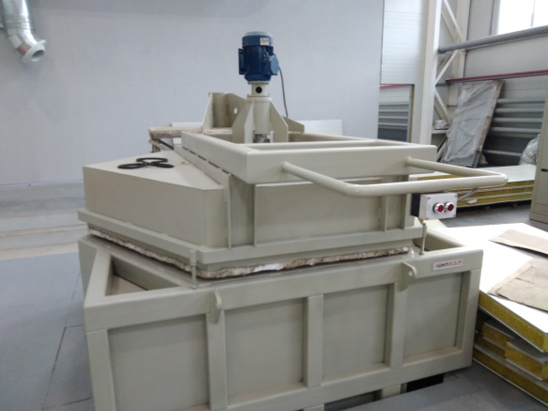
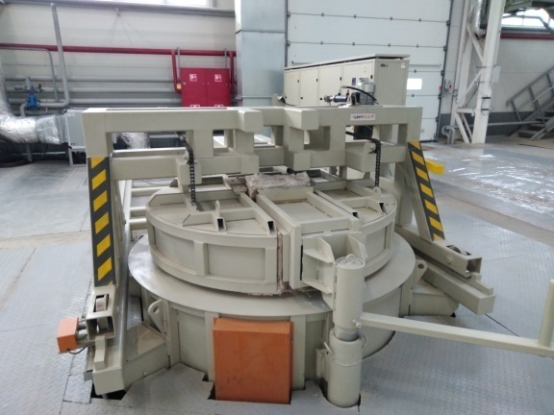
Новый производственно-испытательный комплекс АО «ГМС Ливгидромаш»
Кузнечно-прессовое и заготовительное производство:
Электропечь шахтного типа ПШЗ 10.50/12И1
Предназначена для нагрева под закалку легированных сталей, обжига длинномерных деталей других видов термической обработки
Мощность 364кВт
Напряжение, 380 В
Рабочая температура1200Сο
Размеры рабочего пространства,Ø1000х5000 Мм
Электропечь шахтного типа ПШ0 10.50/7И1
Предназначена для процессов отпуска, старения, снятия напряжений, отжига.
Мощность 234 кВт
Напряжение, 380 В
Рабочая температура 700 С^{ο}
Размеры рабочего пространства Ø1000х5000 Мм

Slide 15
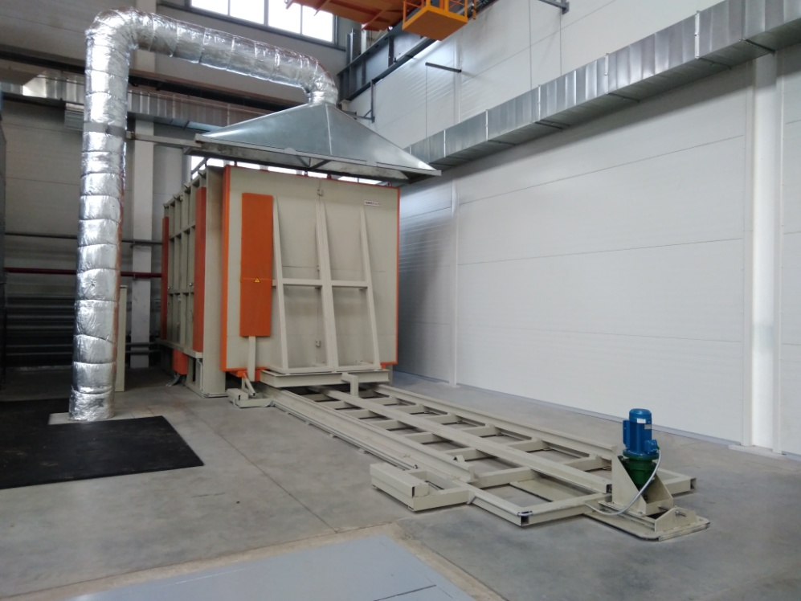
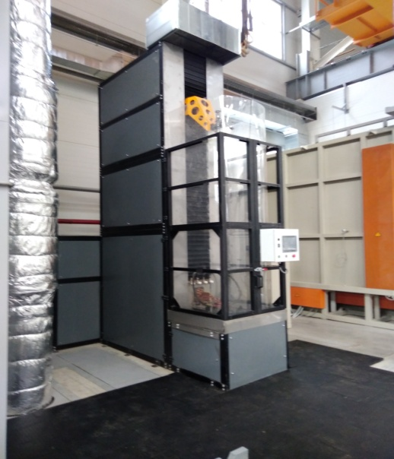
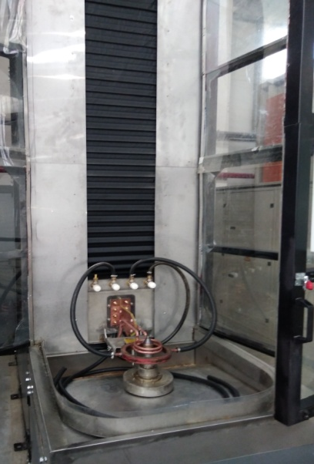
Новый производственно-испытательный комплекс АО «ГМС Ливгидромаш»
Кузнечно-прессовое и заготовительное производство:
Механизированный закалочный комплекс СЭЛТ-3ВУ-3-2500/200
Автоматизированный закалочный комплекс предназначен для термообработки (поверхностной закалки, отпуска) деталей машиностроения.
Мощность 246 кВт
Напряжение 380 В
Размеры обрабатываемых деталей
Мин. Ø=10мм, Макс.Ø=800мм
Мин. длина=60мм,
Макс. длина=2500мм,
Макс. Вес =1500кг.
Электропечь с выдвижным подом ПВП 25.40.25/11ВПМ
Электропечь предназначена для отжига, нормализации, закалки крупногабаритных, тяжелых деталей.
Мощность 491кВт
Напряжение 380 В
Рабочая температура 1100 С^{ο}
Размеры рабочего пространства 2500х4200х2500 Мм

Slide 16
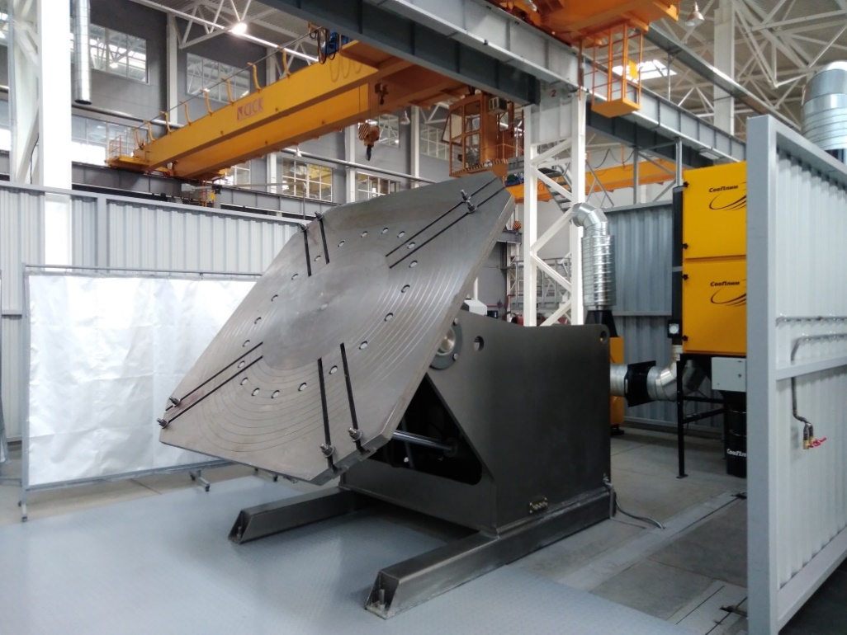
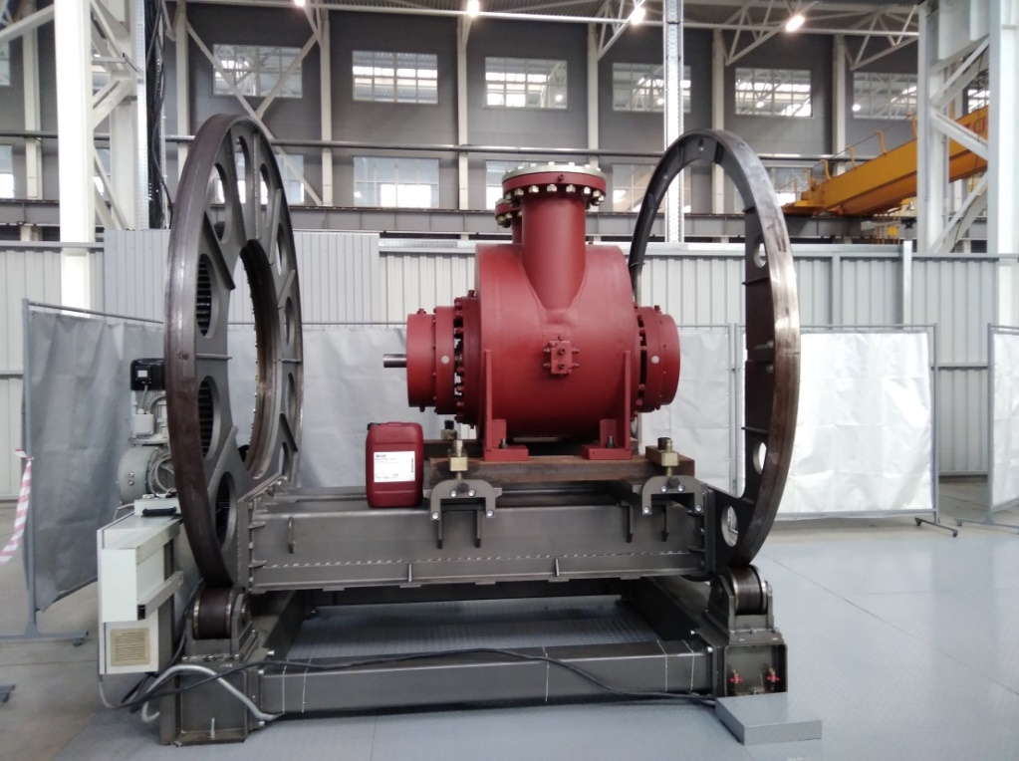
Новый производственно-испытательный комплекс АО «ГМС Ливгидромаш»
Кузнечно-прессовое и заготовительное производство:
Специальный позиционер модели ВР-8Сп
Позиционер предназначен для установки изделий в положение, удобное для сварки и их вращения с рабочей плавно регулируемой скоростью при сварке, а также при наплавочных работах.
Технические характеристики
Наибольшая грузоподъемность 8000 кг
Наибольшие габариты вращаемых изделий (Д×Ш×В), 2800×1800×1250 мм
Частота вращения 0,011 ÷ 0,34 об/мин
Привод вращения электрический
Вращатель сварочный универсальный модели ВС-10
Вращатель предназначен для установки изделий в положение, удобное для сварки и их вращения с рабочей плавно регулируемой скоростью при сварке, а также при наплавочных работах.
Наибольшая грузоподъемность 10000 кг
Размер планшайбы 2200×2200 мм
Наибольший угол наклона планшайбы 120 град
Частота вращения планшайбы0,011 ÷ 1,0 об/мин
Привод наклона планшайбы гидравлический

Slide 17
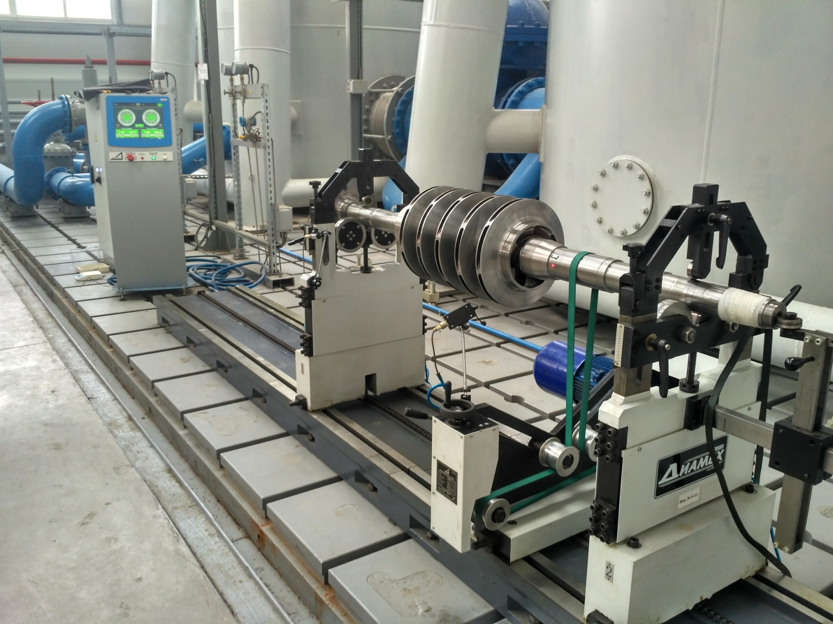
Новый производственно-испытательный комплекс АО «ГМС Ливгидромаш»
Парк станочного оборудования:
Балансировочный станок серии ВТ-3 000
Дорезонансные балансировочные станки с жесткими опорами для высокоточной балансировки роторов конструктивные особенности которых предусматривают балансировку на дорезонансных балансировочных станках.
Грузоподъемность, кг - 3000
Максимальный диаметр ротора, мм – 2000
Расстояние между опорами, мм – 50-2700
Диаметр опорных шеек ротора, мм – 15-290
Минимально достижимый остаточный удельный дисбаланс, г мм/кг – 0,1
Приборное оснащение – Измерительно-управляющий комплекс САПФИР -3 с сенсорным управлением
Длина основания, мм - 3000

Slide 18
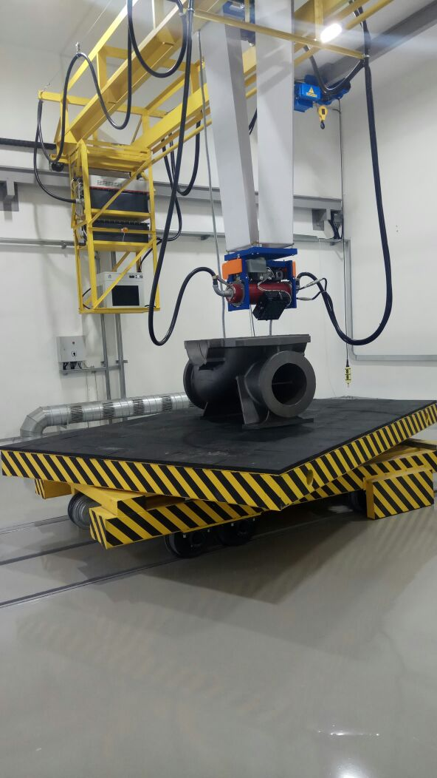
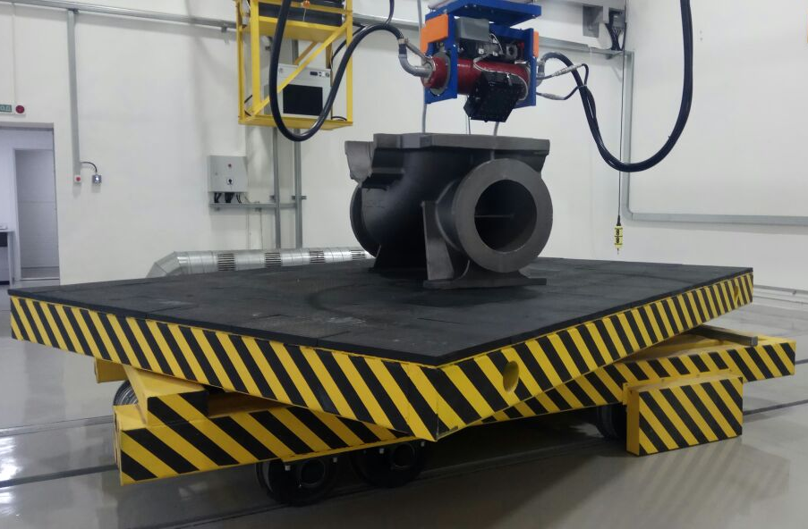
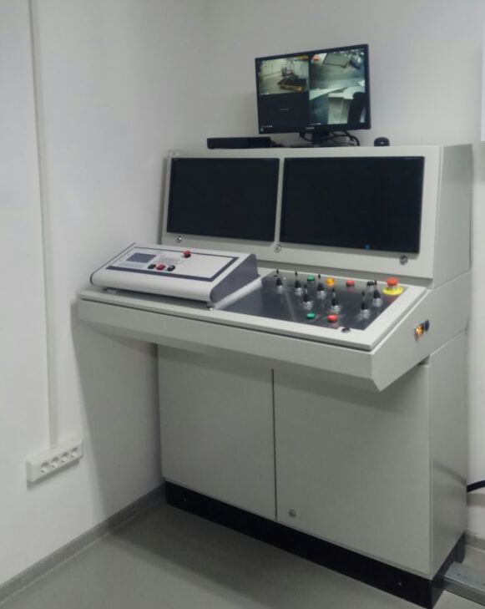
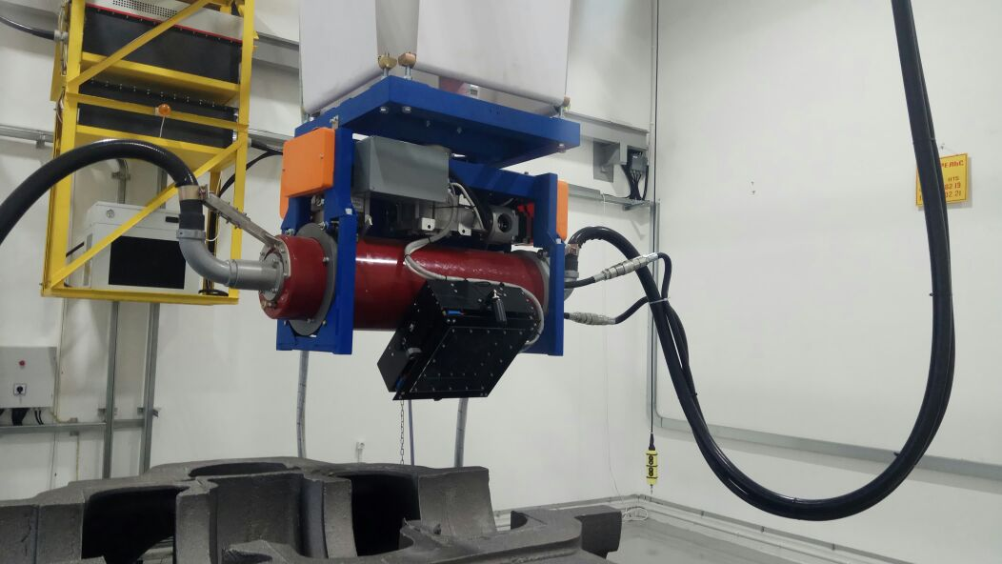
Новый производственно-испытательный комплекс АО «ГМС Ливгидромаш»
Лабораторное оборудование для рентгеноскопии:
Пульт управления рентгеновским аппаратом «Экстравольт-500» в составе универсального комплекс радиографического контроля «FILIN-352»
Рентгеновский аппарат для промышленной рентгеноскопии «Экстравольт-500» в составе универсального комплекс радиографического контроля «FILIN-352»
Предназначен для проведения анализа промышленных изделий методом рентгеновской дефектоскопии.
Рабочий выходной анодный ток генератора от 0,5 до 50 мА
Максимальная выходная мощность 4500 Вт
Минимальное время экспозиции 10 секунд.

Slide 19
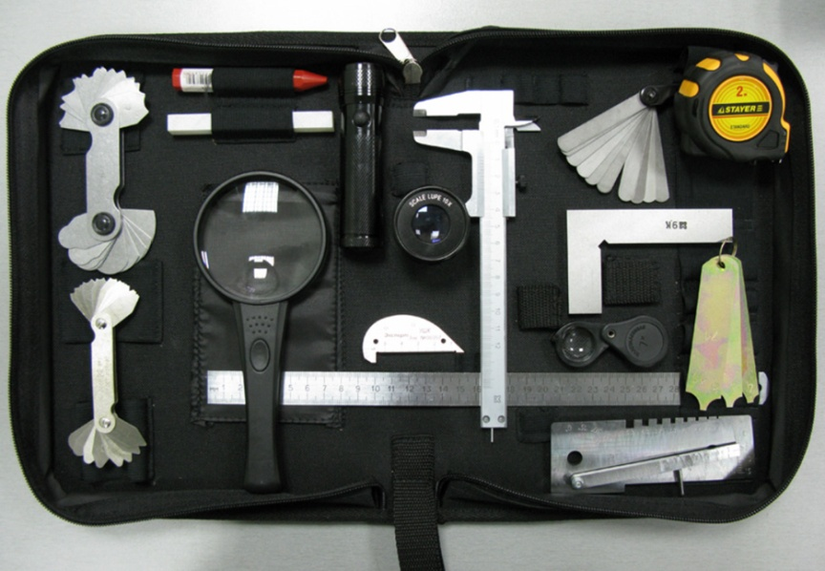
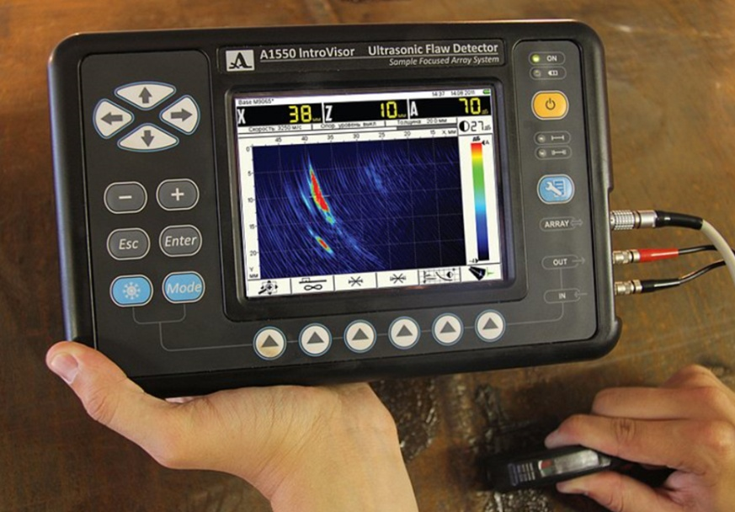
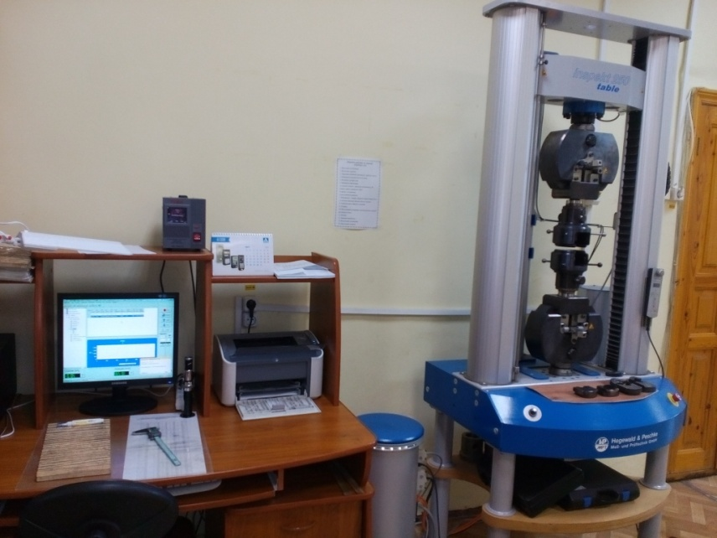
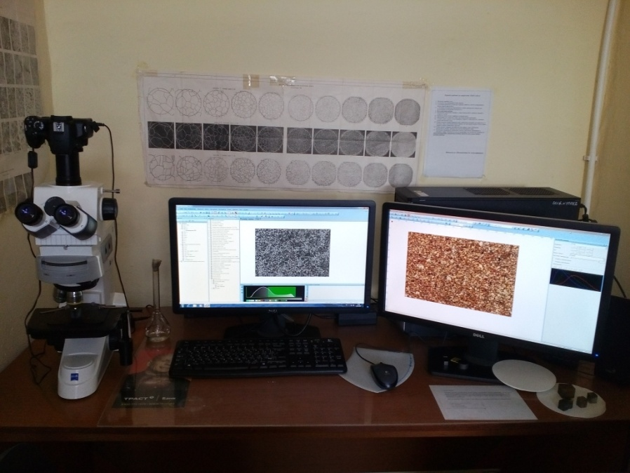
Лабораторные исследования и контроль:
Новый производственно-испытательный комплекс АО «ГМС Ливгидромаш»
Комплект для визуального и измерительного контроля
Ультразвуковой дефектоскоп
Испытательная машина для мех испытаний
Микроскоп Axio LA6 A1 MAT и комплекс программно-аппаратного анализа микроструктуры поверхности Thixomet

Slide 20
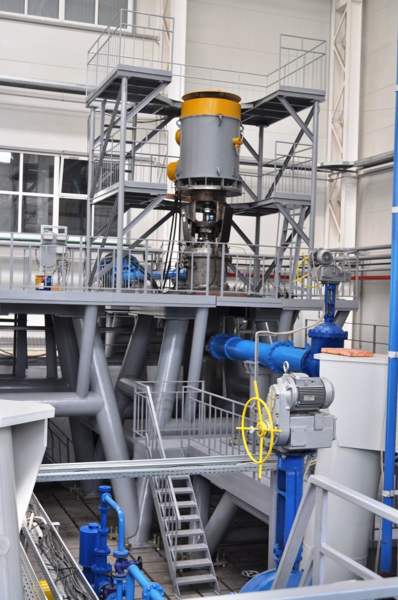
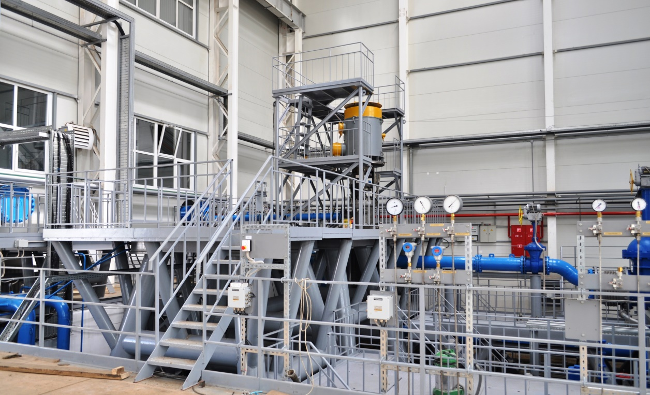
Новый производственно-испытательный комплекс АО «ГМС Ливгидромаш»
Испытательные мощности предприятия:
Стенд для испытаний вертикальных нефтяных насосных агрегатов

Slide 21
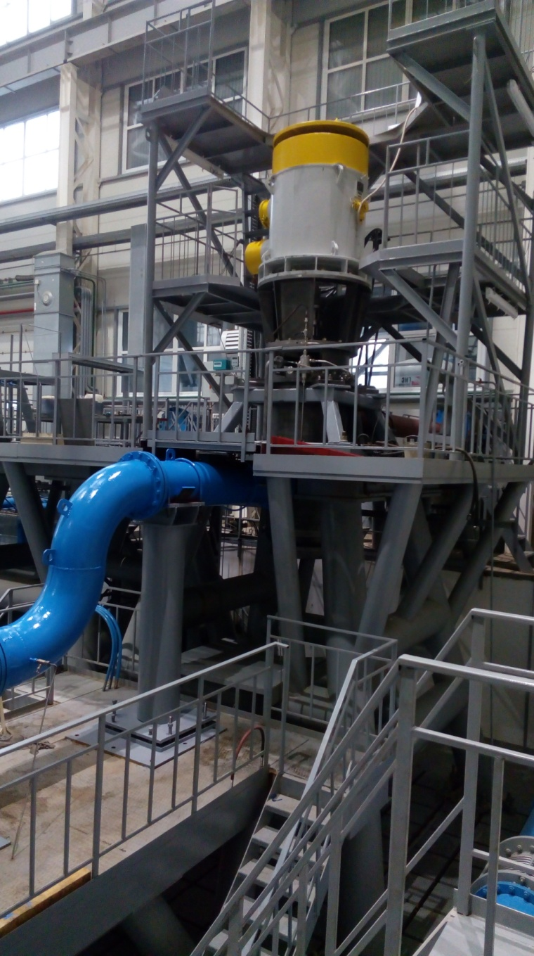
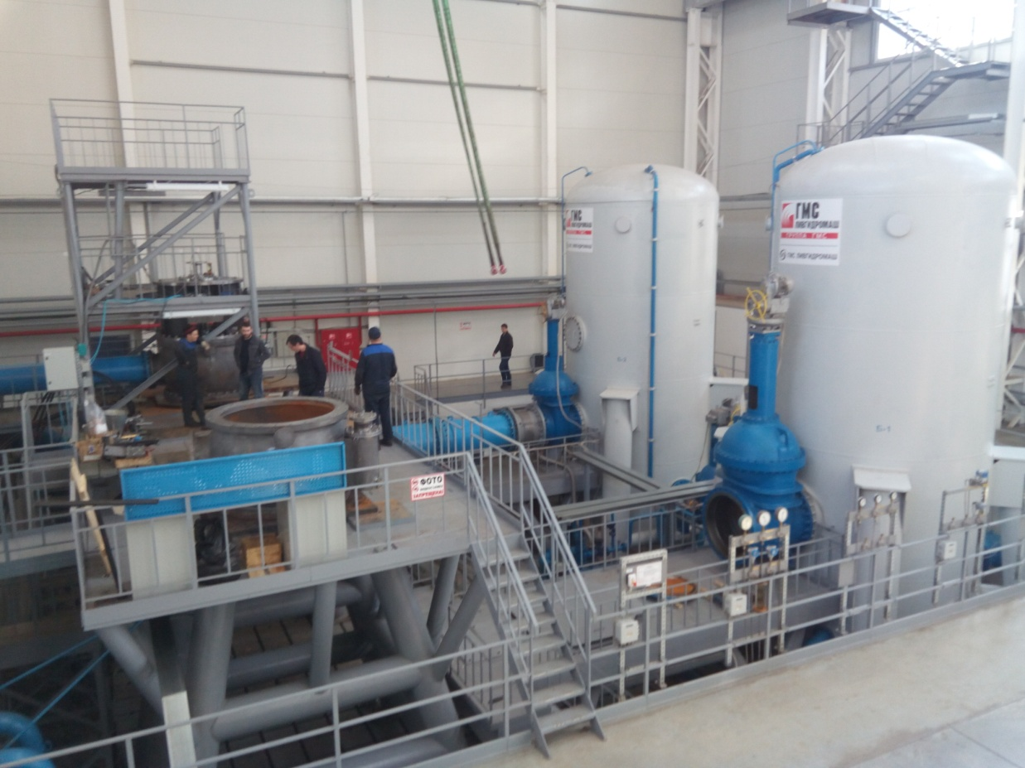
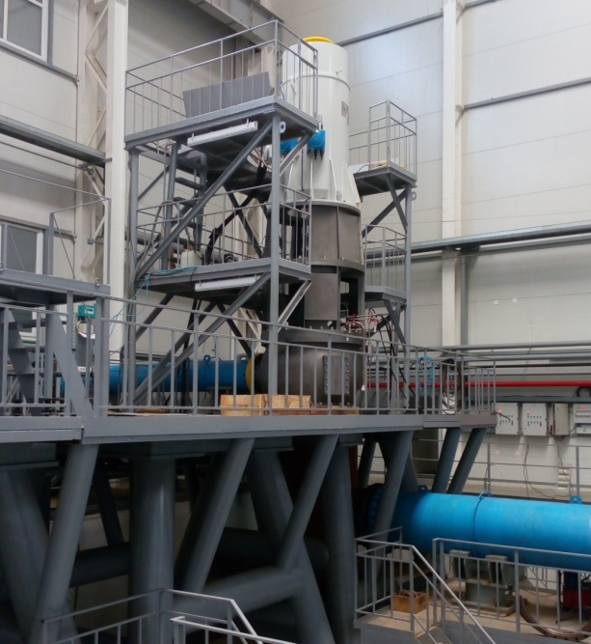
Новый производственно-испытательный комплекс АО «ГМС Ливгидромаш»
Испытательные мощности предприятия:
Максимально измеряемый расход перекачиваемой среды до 7100 м3/ч, максимальное давление в напорном трубопроводе до 6,18 МПа

Slide 22
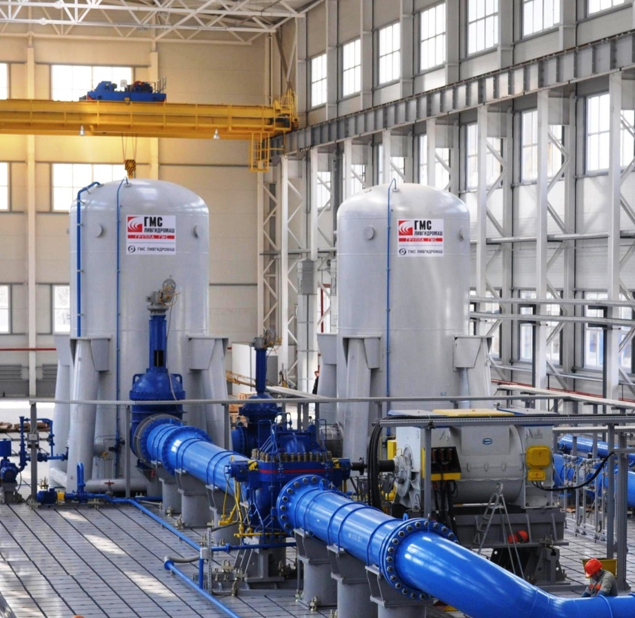
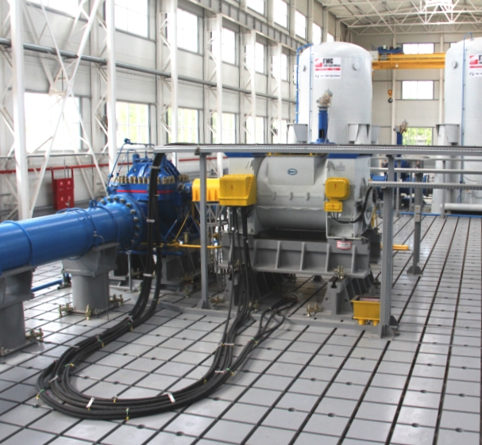
Новый производственно-испытательный комплекс АО «ГМС Ливгидромаш»
Испытательные мощности предприятия:
Стенд для испытаний крупных насосов для нефтяной отрасли.
Максимально измеряемый расход перекачиваемой среды до 16 000 м3/ч максимальное давление в напорном трубопроводе до 40 МПа

Slide 23
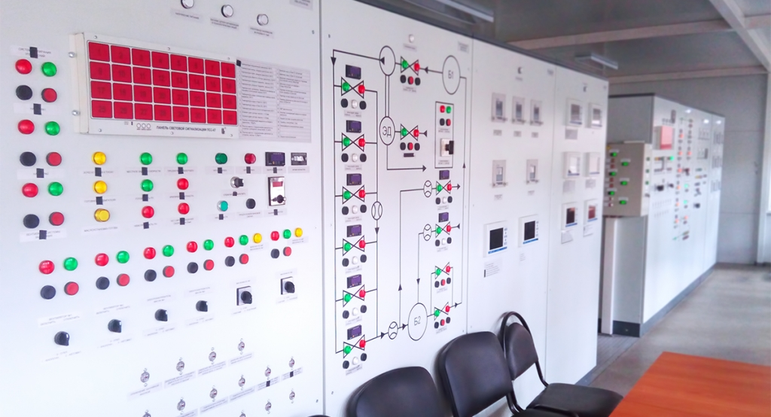
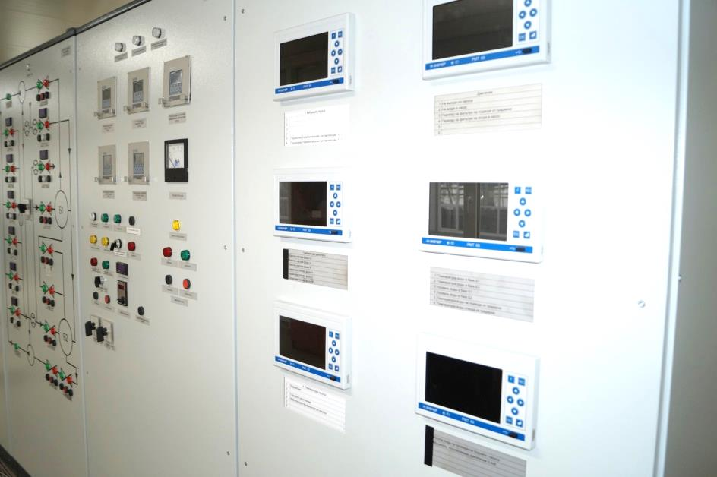
Новый производственно-испытательный комплекс АО «ГМС Ливгидромаш»
Испытательные мощности предприятия:
Пульт управления стендами для испытания динамических насосов типа НМ, НПВ, НМВ. Управляемые мощности – до 14 МВт.

Slide 24
Новый производственно-испытательный комплекс АО «ГМС Ливгидромаш»
Испытательные мощности предприятия:
Стенд для испытаний динамических насосов и агрегатов на их основе. Максимальное давление в линии нагнетания 22 МПа, Максимально измеряемый расход перекачиваемой среды до 5000 м3/ч

Slide 25
Новый производственно-испытательный комплекс АО «ГМС Ливгидромаш»
Испытательные мощности предприятия:

Slide 26
Новый производственно-испытательный комплекс АО «ГМС Ливгидромаш»
Испытательные мощности предприятия:
Проведение приёмо-сдаточных испытаний агрегата АЦНСп240-1900-4Д2Т с двигателем 1800кВт

Slide 27
СПАСИБО ЗА ВНИМАНИЕ

